Slide 1
地学大数据期末答辩
目录
技术栈
用户基本行为的统计
用户行为特征深度分析
1953871 邓泉
指导教师：李江峰
2022/12/19

Slide 2





技术栈

Slide 3
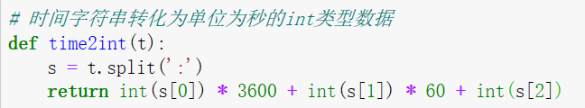
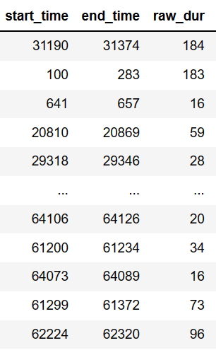
0) 数据清洗
用户基本行为的统计
原始数据存在的问题
end_time 通话结束时间存在错误数据 00:00:00
raw_dur 通话时长存在错误数据，与 (end_time – start_time) 不一致
解决方案
用(start_time + raw_dur) % day_time（day_time = 24 * 3600 单位：s）代替 end_time 通话结束时间
计算 (end_time - start_time + day_time) % day_time作为raw_dur通话时长

Slide 4
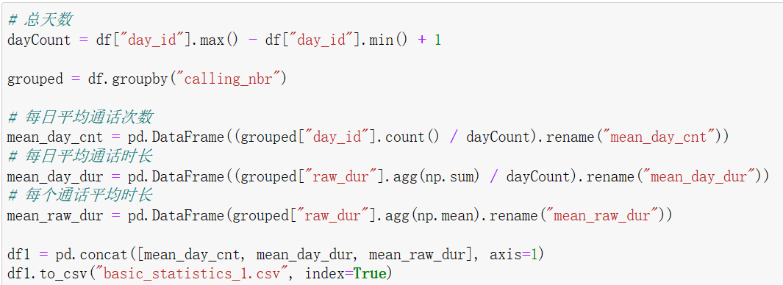
1) <主叫号码, 每日平均通话次数, 每日 平均通话时长、每个通话平均时长>
用户基本行为的统计
使用 Groupby 根据主叫号码进行分组
计算出总天数：29
分组聚合函数计算
融合数据
保存到csv文件
每日平均通话次数 = 总通话次数 / 总天数
每日平均通话时长 = 总通话时长 / 总天数
每个通话平均时长 = 总通话时长 / 总通话次数

Slide 5
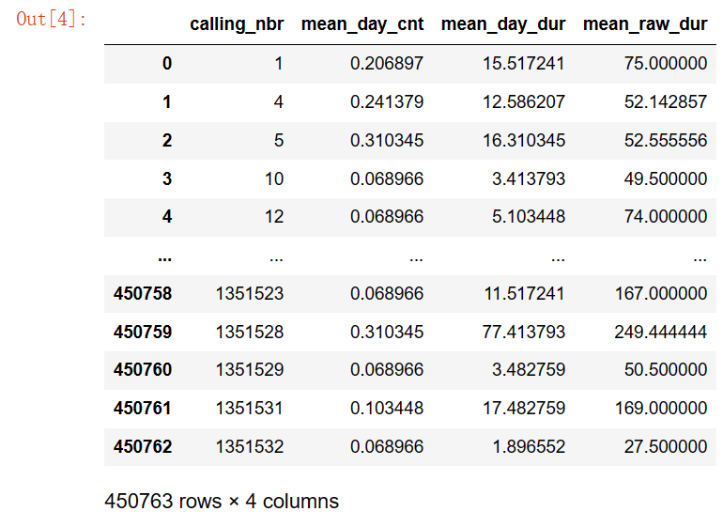
1) <主叫号码, 每日平均通话次数, 每日 平均通话时长、每个通话平均时长>
用户基本行为的统计

Slide 6
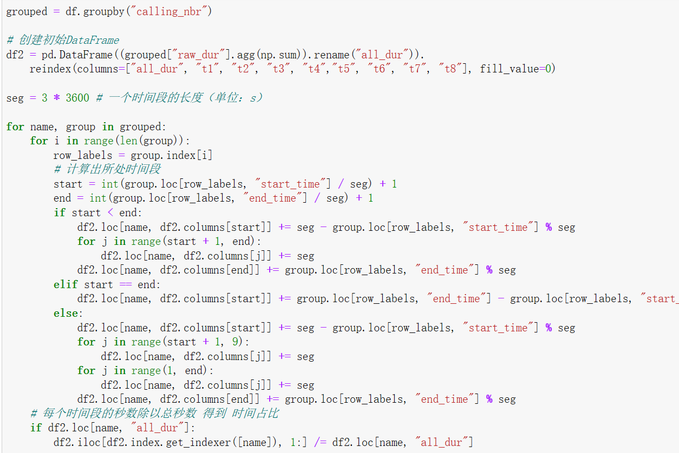
2) <主叫号码, 时间段1占比, ..., 时间段8占比>
用户基本行为的统计

Slide 7
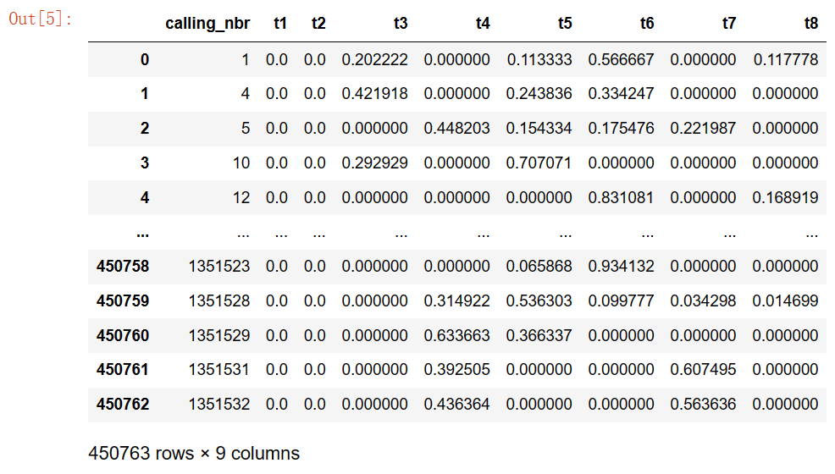
2) <主叫号码, 时间段1占比, ..., 时间段8占比>
用户基本行为的统计

Slide 8
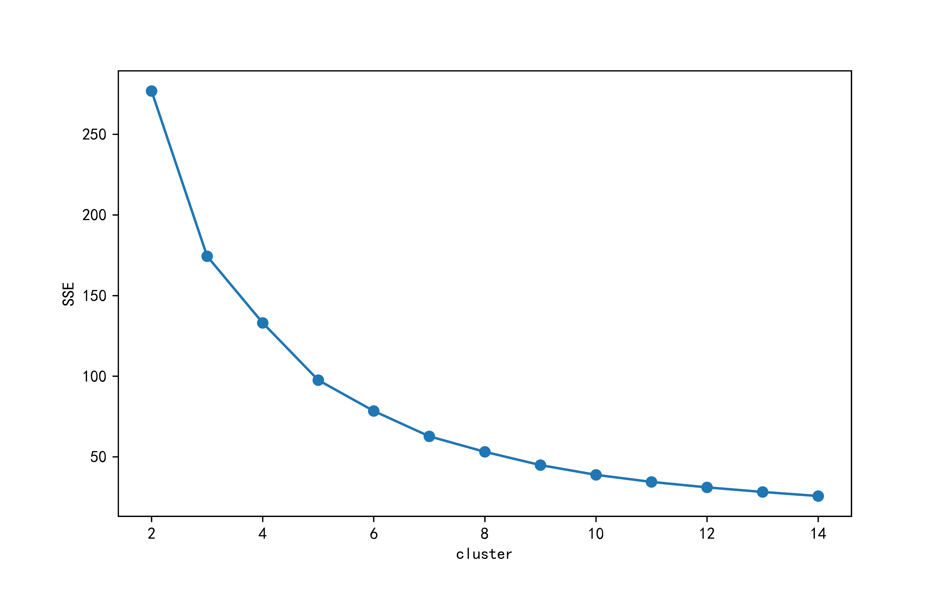
1) 特征：通话频率和时长
用户行为特征深度分析
对用户的<每日平均通话次数， 每个通话平均时长>进行K-Means聚类分析
根据肘部法确定cluster数量为4

Slide 9
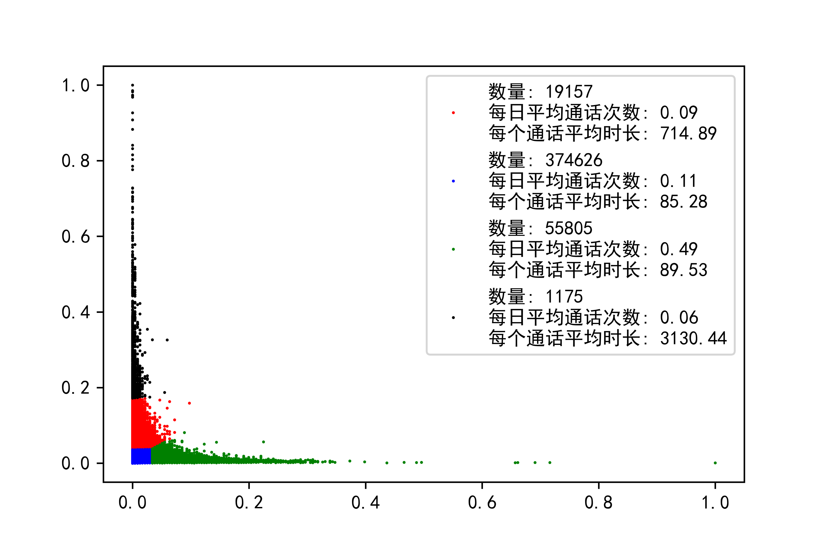
1) 特征：通话频率和时长
用户行为特征深度分析
黑色类：人数最少，通话次数少，通话时间长。
蓝色类：人数最多，通话次数少，通话时间短
红色类：相比于黑色类人群通话次数稍稍增多，通话时长介于黑色类与蓝色类之间。
绿色类：通话次数多，通话时间短

Slide 10
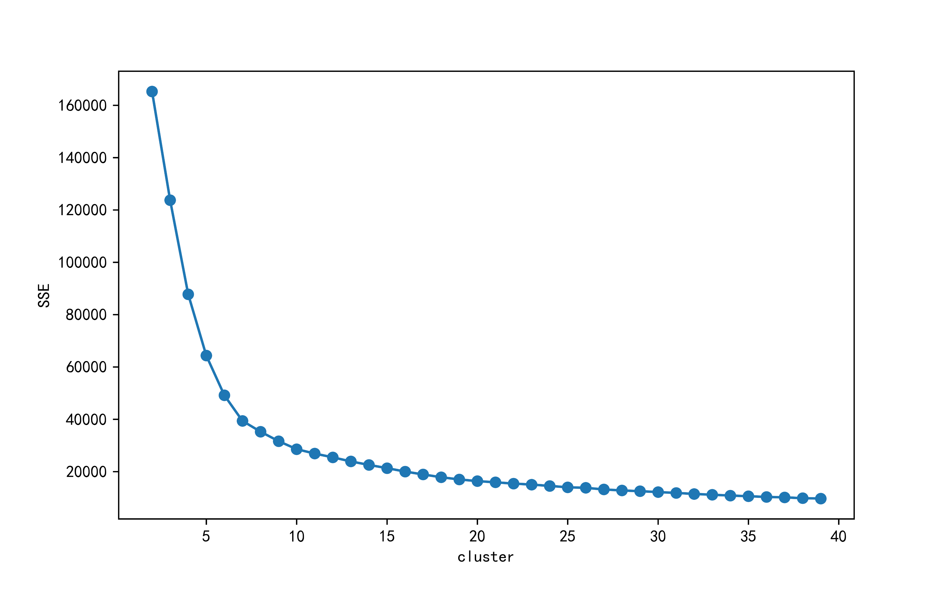
2) 特征：通话时刻（通话时间段）
用户行为特征深度分析
对用户的八维特征向量<时间段1占比, ..., 时间段8占比>进行K-Means聚类分析
根据肘部法确定cluster数量为7

Slide 11
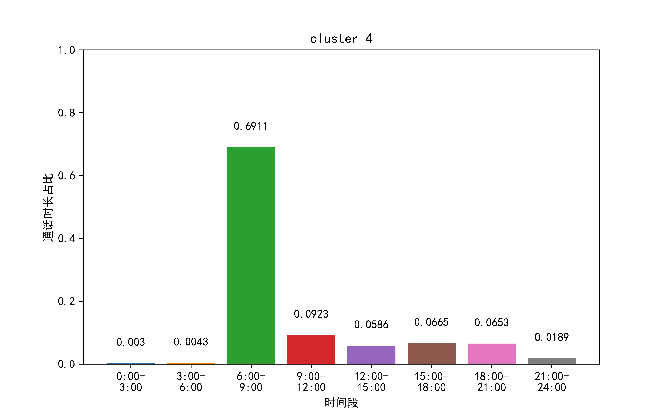
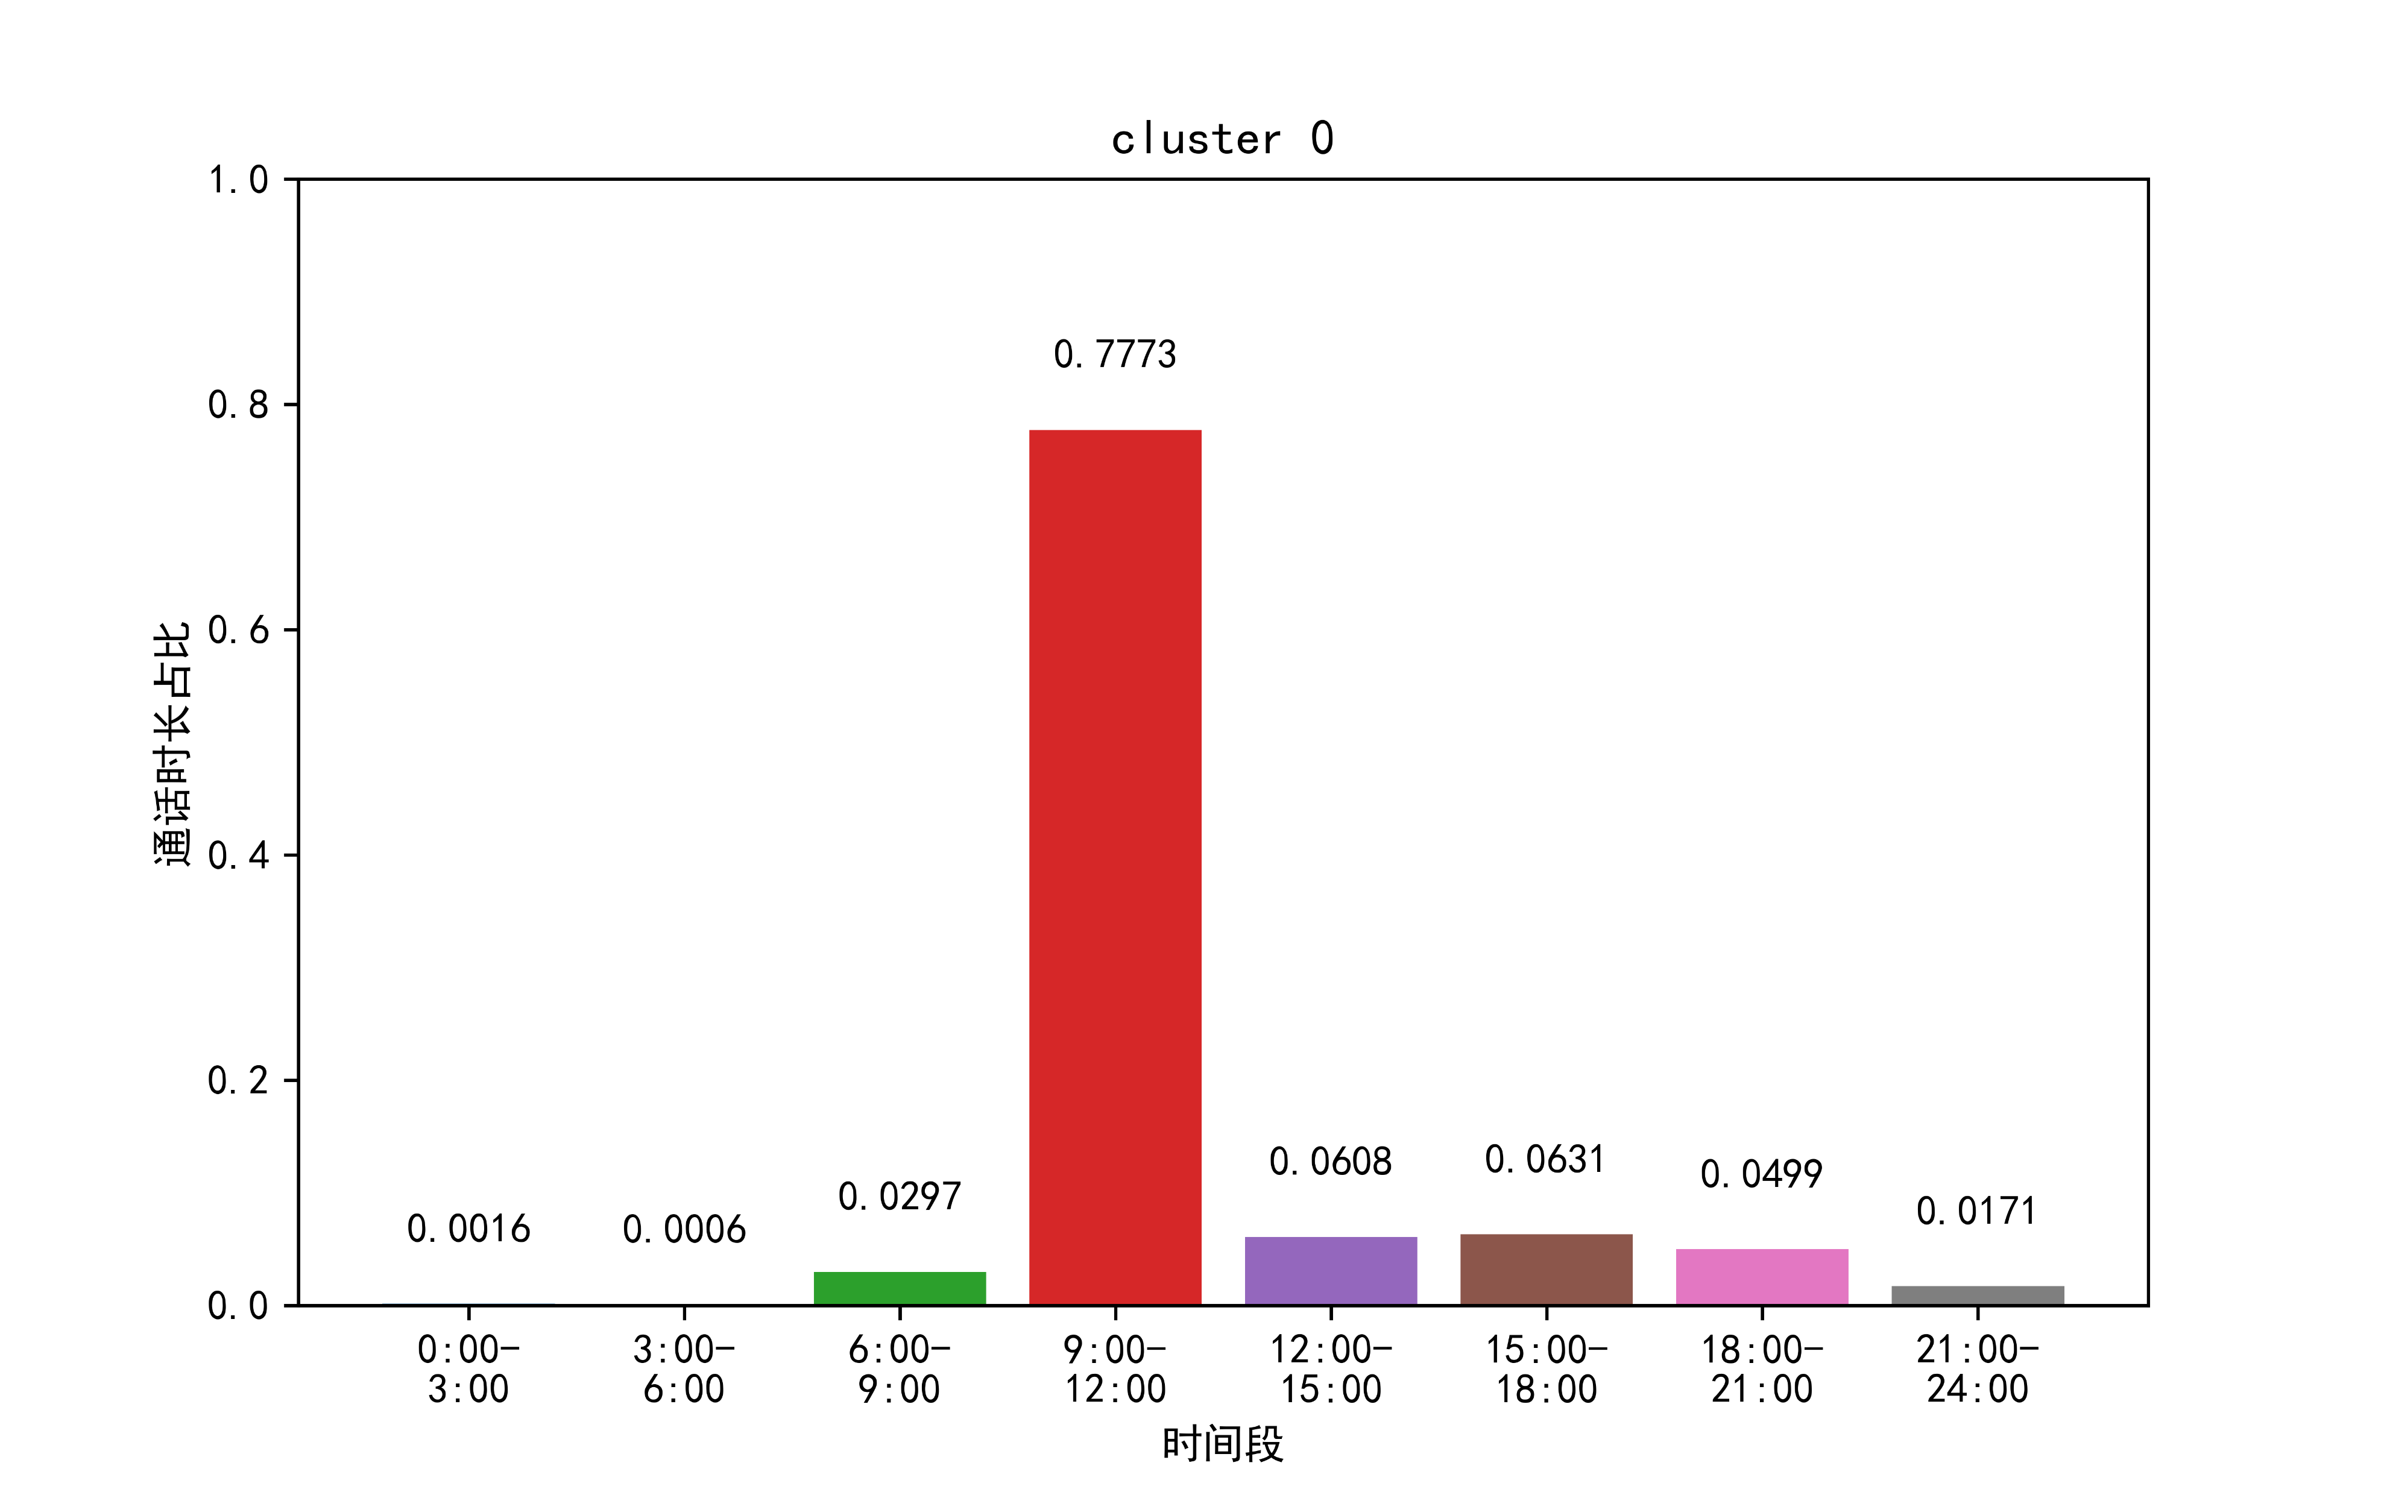
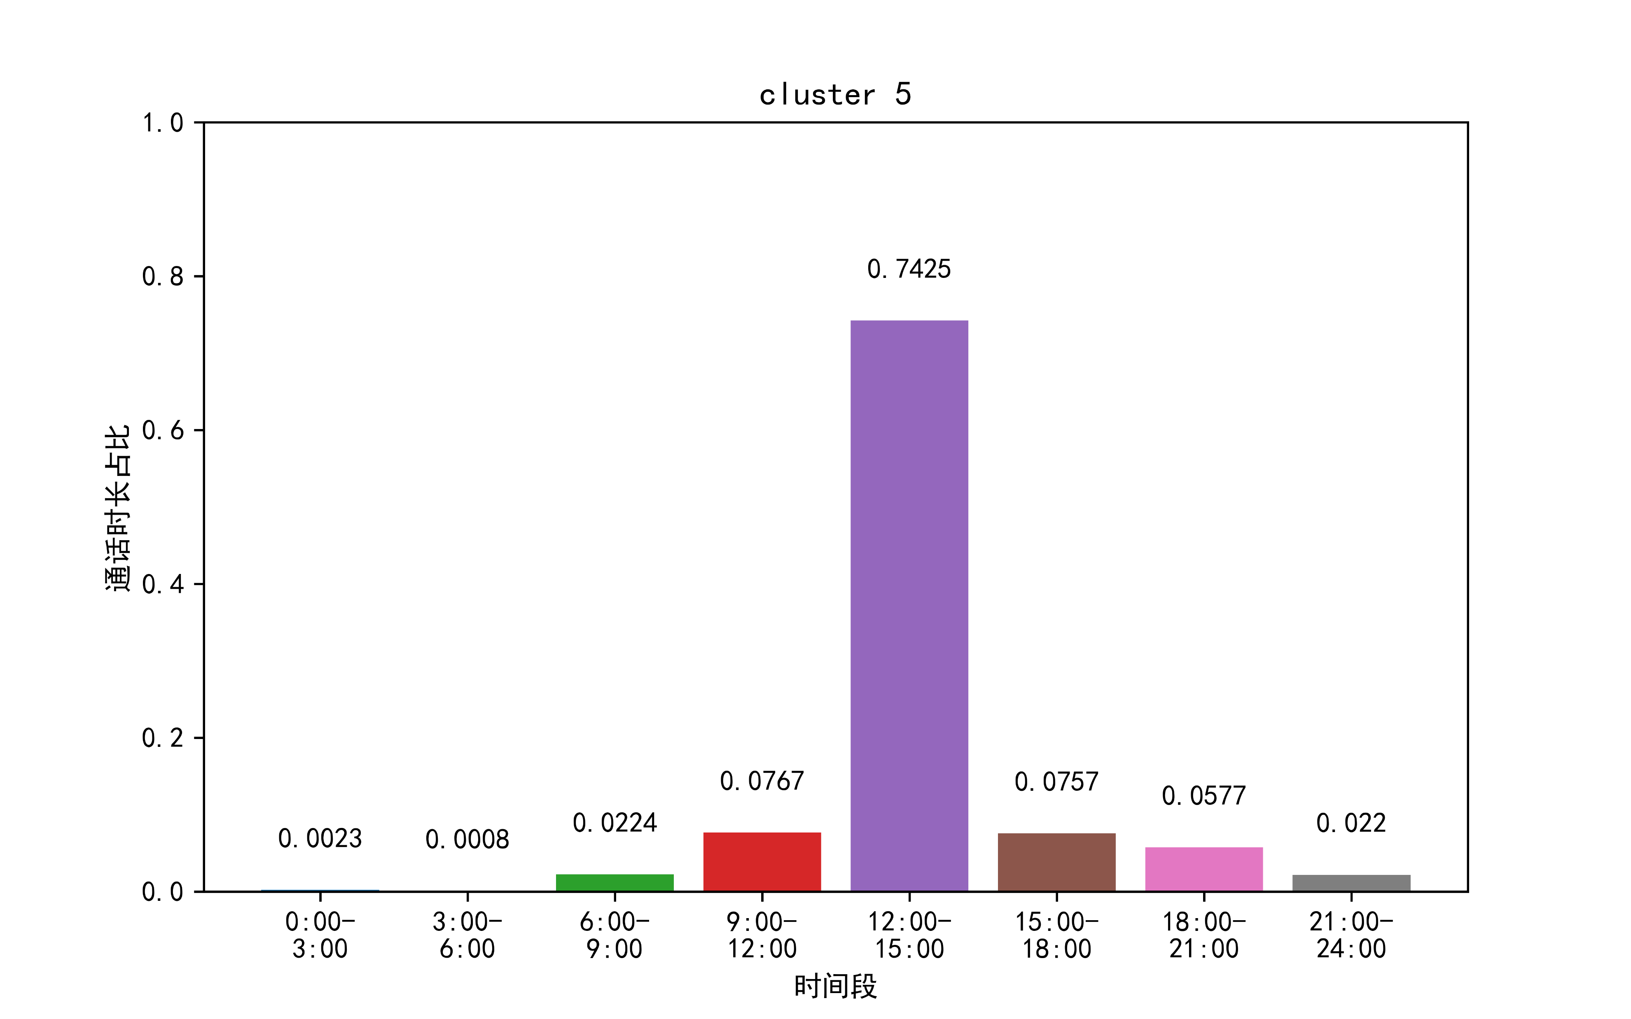
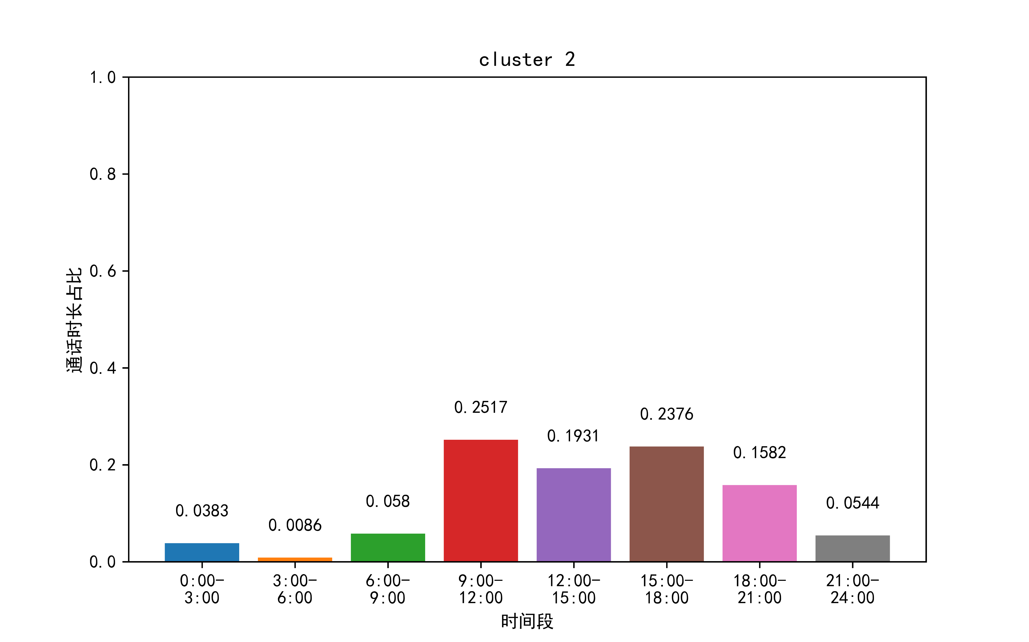
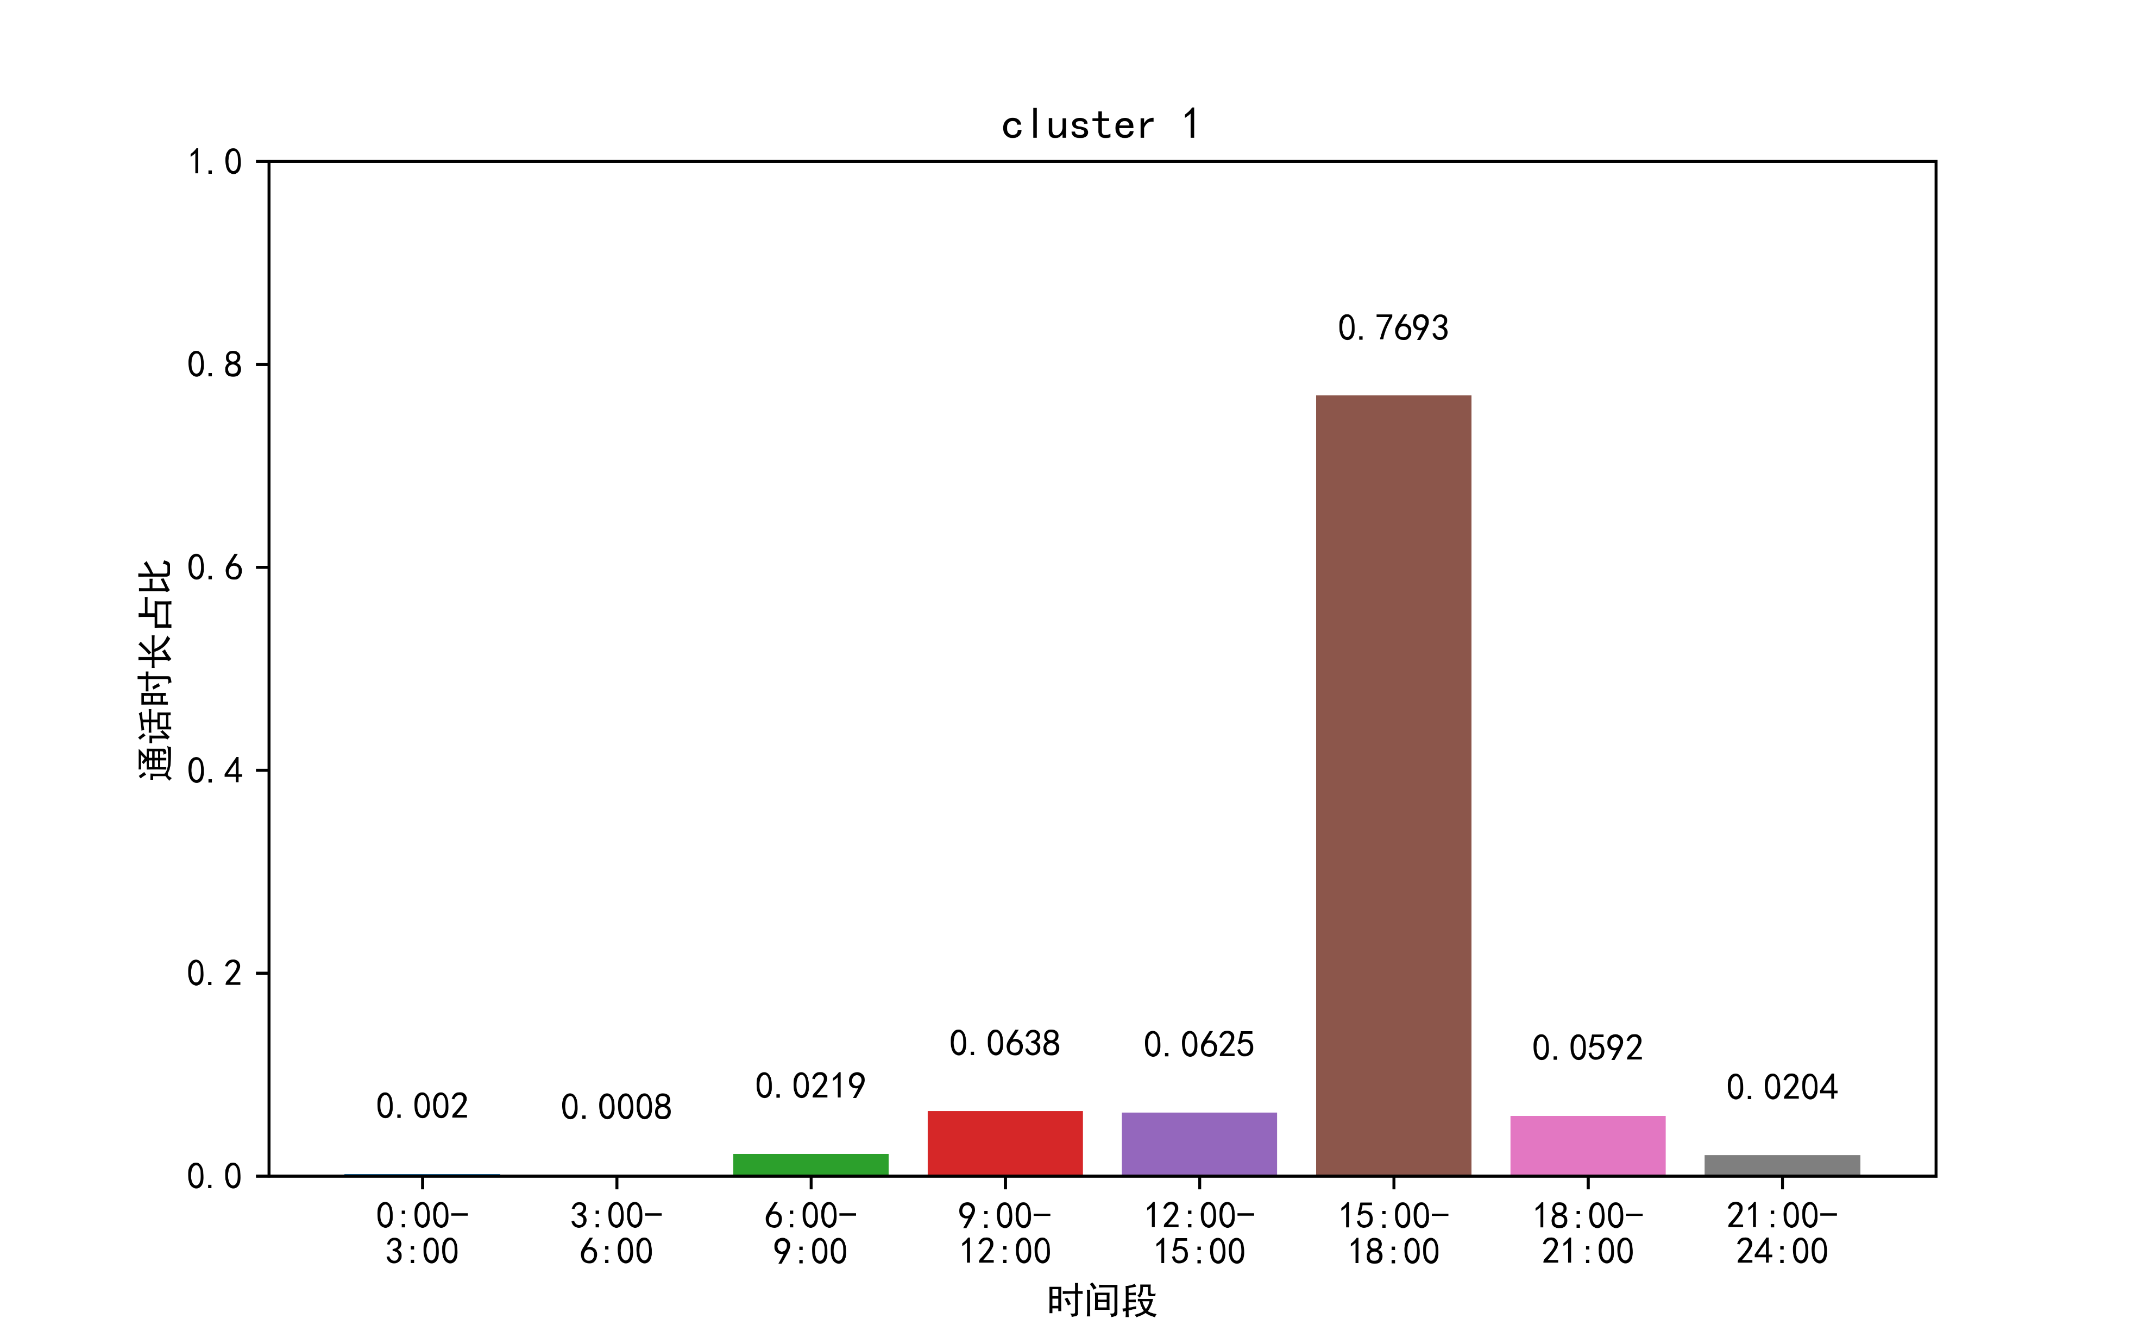
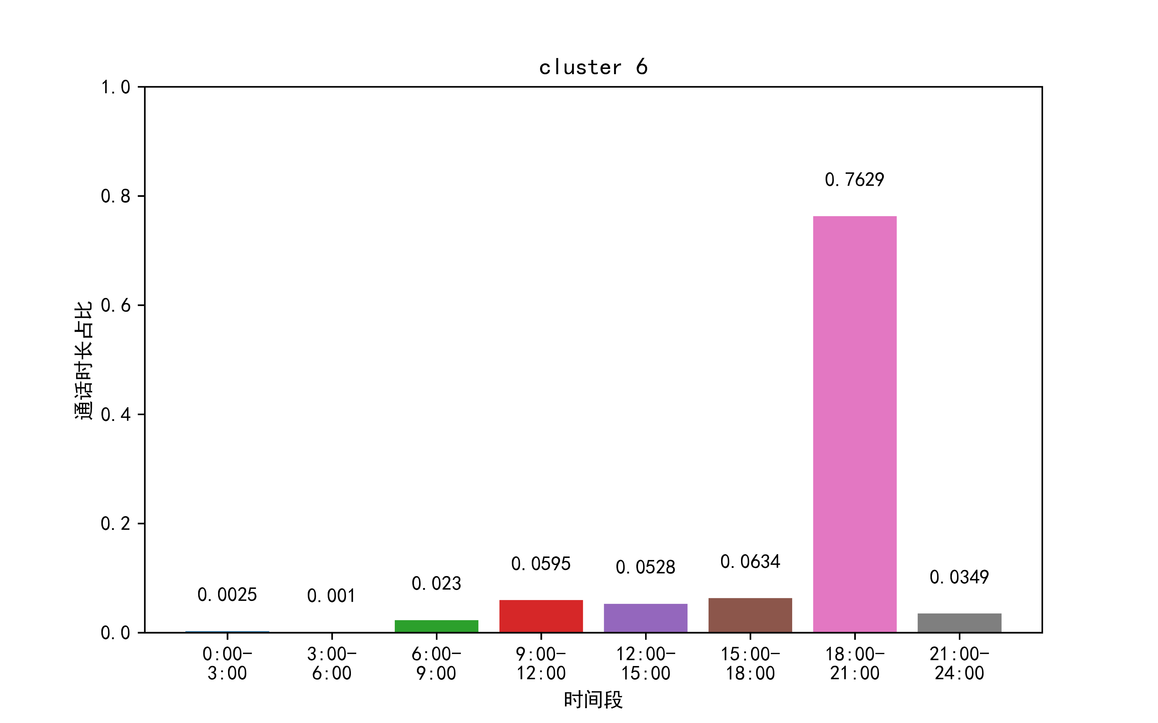
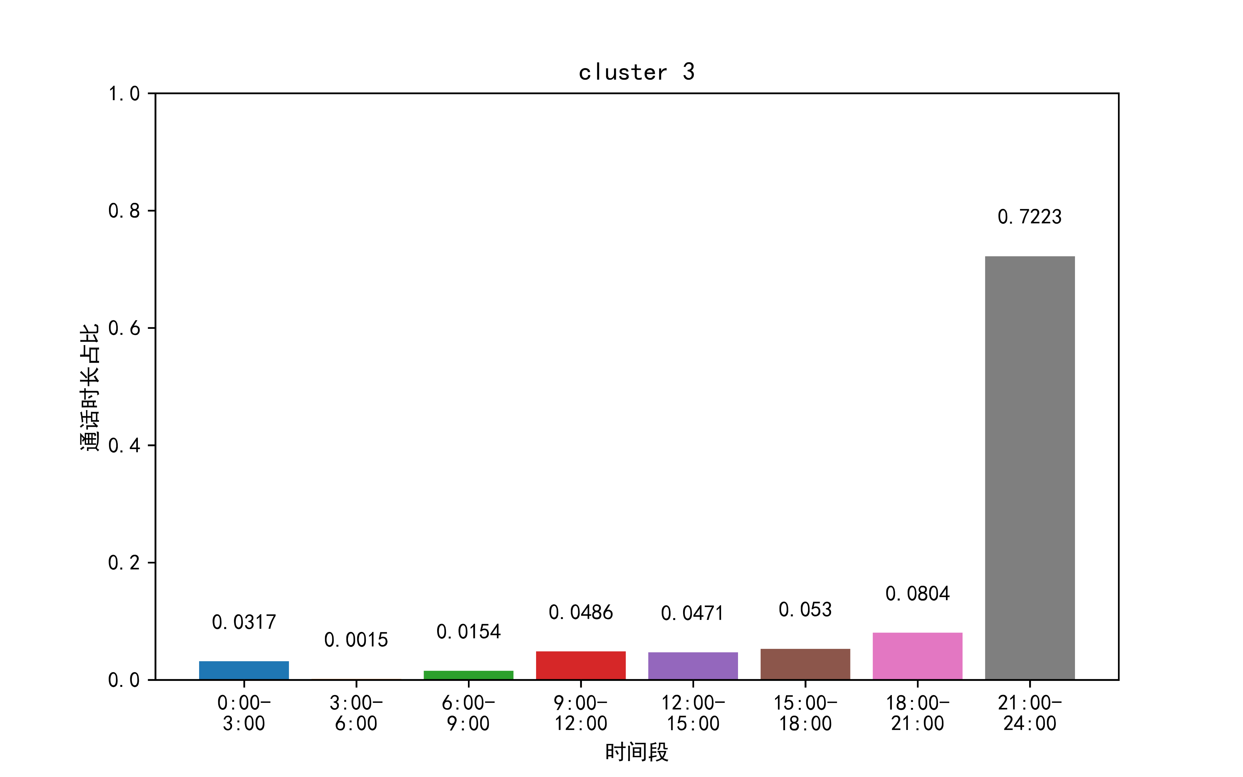
特征：通话时刻（通话时间段） 对于每一个簇，将该簇下对应的所有主叫号码的通话时间段和通话时长做统计分析，绘制直方图表示每个簇的通话时长分布情况。
2) 特征：通话时刻（通话时间段）
用户行为特征深度分析

Slide 12
结果显示，其中1个簇反映的特征是该类人群通话时长占比在各个时间段相对均匀；其余6个簇的特征是有一个时间段的通话时长占比特别突出，说明该类人群在对应的时间段内经常通话，而除了这6个簇对应的“最常通话时间段”之外剩下的2个时间段是0:00-3:00,3:00-6:00，这恰好是人们的睡眠时间段，“最常通话时间段”一般不会产生在这两者里面，这样的数据分析结论也非常符合实际。
2) 特征：通话时刻（通话时间段）
用户行为特征深度分析

Slide 13
感谢聆听！
1953871 邓泉
指导教师：李江峰
2022/12/19

